Slide 1
Benito Franco Giuseppe Jacovitti
Benedetta Intilangelo

Slide 2
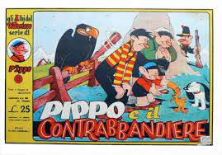
La biografia
Benito Jacovitti nasce a Termoli il 9 marzo 1923.
E’ considerato uno tra i fumettisti più importanti d’Italia. Imparò a disegnare da solo e si avvicinò al mondo dei fumetti prendendo spunto da altri fumettisti come Schmidt e Faccini.
Studiò al liceo artistico di Firenze e gli diedero il soprannome di «Lisca di pesce» perché era alto e magro e da quel momento ogni suo lavoro lo firmava con una lisca di pesce sotto al cognome.
Nel 1939 iniziò a disegnare su una rivista per ragazzi, creando alcuni dei suoi personaggi più famosi come: Pippo,Palla e Pertica.
Nel 1940 e 1941 cominciò ad avere molto successo e gli diedero la possibilità di disegnare l’ultima pagina della rivista,a colori, dove mostrò le vicende di Alì Babà e i quaranta ladroni.

Slide 3
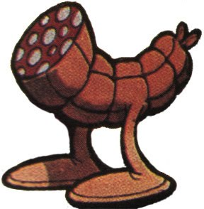
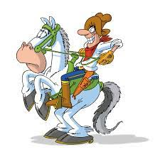
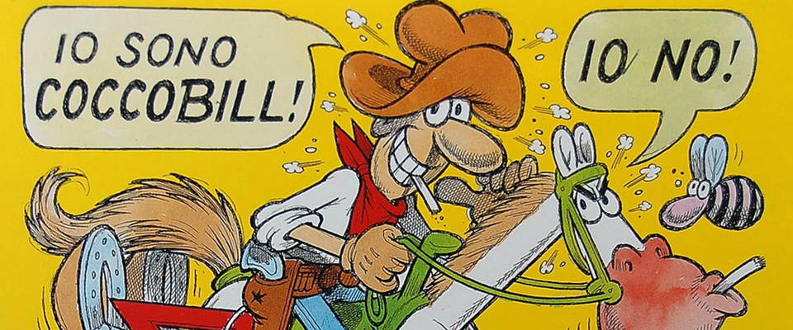
I personaggi che inventò furono tantissimi come Cip l’arcipoliziotto, Elviro il vampiro,Gallina,Alvaro il corsaro ecc.
Ma tra i tanti personaggi il più importante è Cocco Bill . E’ la storia di un cowboy così violento che per calmarsi invece di bere il whiskey beveva camomilla insieme al suo cavallo Trottalemme. Jacovitti è stato il primo ad inventare un mondo originale e dell’assurdo con salami e lische di pesce che sparge ovunque nelle sue pagine e che sbucano dal terreno.

Slide 4
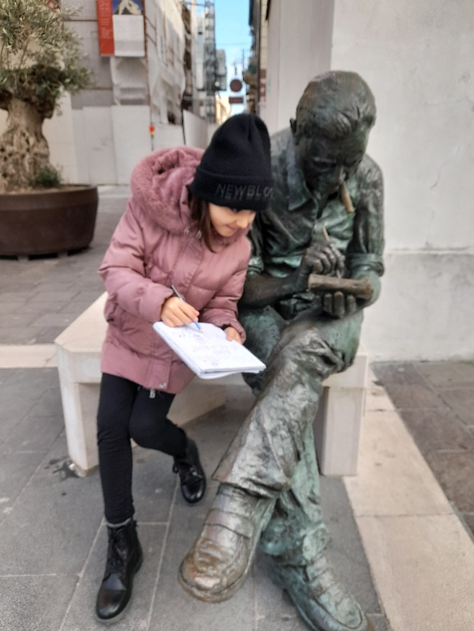
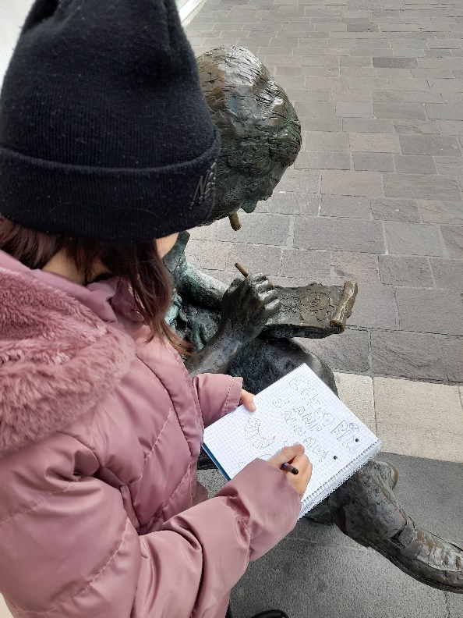
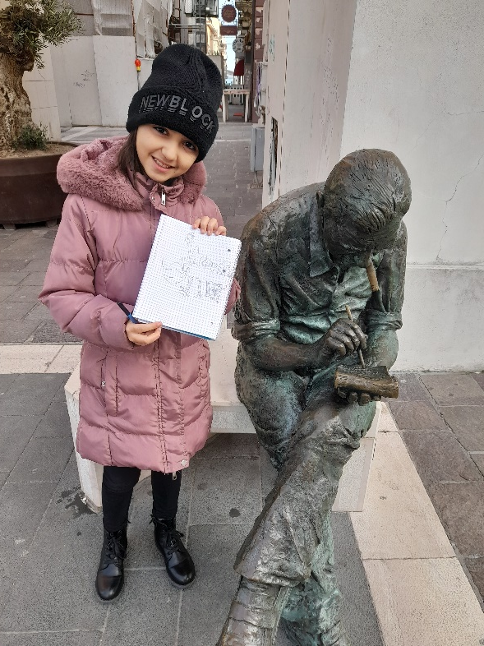
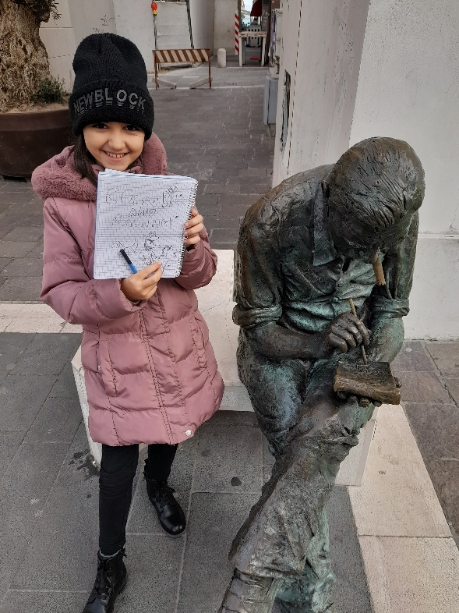
Jacovitti è morto a Roma il 3 dicembre 1997.
Il liceo artistico di Termoli prende il suo nome.
Io sono orgogliosa che un cittadino Termolese ha dato inizio ad una grande storia dell’arte e dei fumetti in tutta Italia.
Inoltre a Termoli per onorarlo gli è stata dedicata una magnifica statua di bronzo che si trova lungo il corso Nazionale.

